Slide 1

Název školy: ZŠ Varnsdorf, Edisonova 2821, okres Děčín, příspěvková organizace
Člověk a příroda, Zeměpis, Královéhradecký kraj
Autor: Kamil Bujárek, Bc.
Název materiálu: VY_32_INOVACE_20/VIII. SADA
Anotace: Prezentace je určena pro žáky 8. ročníku, je určena k výkladu učiva Kraje ČR.
Období: leden - květen 2012

Slide 2
Královehradecký kraj
Na práci máte 35 minut…
Dnes budete pracovat formou doplňování názvů měst do prázdných okének v mapě v našem kraji.
Do prázdného „slajdu“ vytvořte po doplnění názvů největších měst kraje tabulku, kde budou tři sloupce: první bude vyplněn názvy všech doplněných měst, druhý bude obsahovat odpovídající současné počty obyvatel a třetí libovolnou zajímavost týkající se příslušného města.
Pracujte samostatně, jen tak se vyhledávané věci zároveň naučíte a při zopakování doma vědomosti upevníte. Použijte některý z internetových vyhledávačů nebo encyklopedií, např. www.google.cz apod.
Vše pošlete, buď vložené do wordovského dokumentu (doporučuji), nebo přímo v prezentaci na mailovou adresu, dle pokynů vyučujícího.

Slide 3
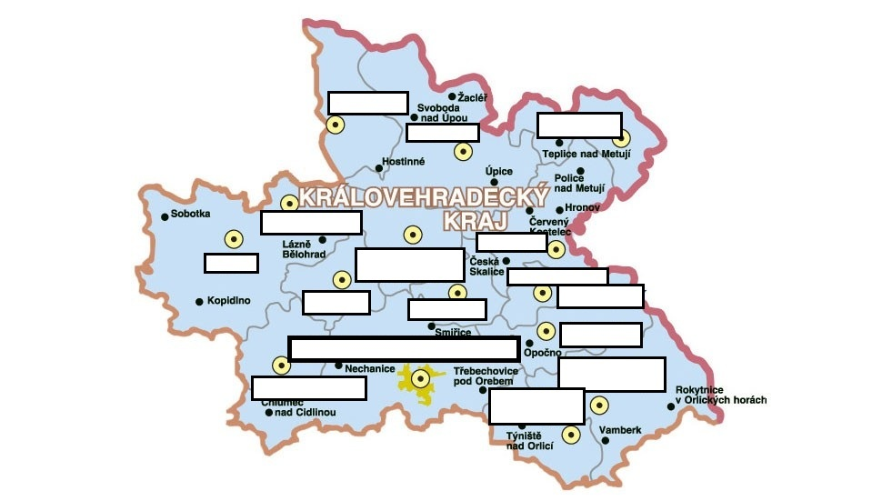

Mapa

Slide 4
Vytvořte tabulku:

Slide 5
Použité zdroje: http://spravnimapa.topograf.cz/kralovehradecky-kraj (citace 15. 3. 2012)

